Slide 1

بناء منصة عقارية لقوائم العقارات مع خاصية المزايدات
إعداد الطالب: سلمان عامر محسن
إشراف: ما. محمود إلياس

Slide 2
ملخص المشروع وأهدافه
يهدف المشروع لتطوير منصة متكاملة لإدارة المزادات العقارية، توفر بيئة شفافة وآمنة للبائعين والمشترين، وتضمن سهولة وفعالية عمليات المزايدة.
2
1
شفافية وموثوقية
نظام مركزي
آلية مزايدة تفاعلية تضمن العدالة والثقة.
منصة إلكترونية متكاملة لإدارة جميع جوانب المزاد.
4
3
نظام إداري شامل
تجربة سلسة
لوحة تحكم مركزية للإشراف والمراقبة.
واجهات مستخدم بديهية وسهلة الاستخدام.

Slide 3
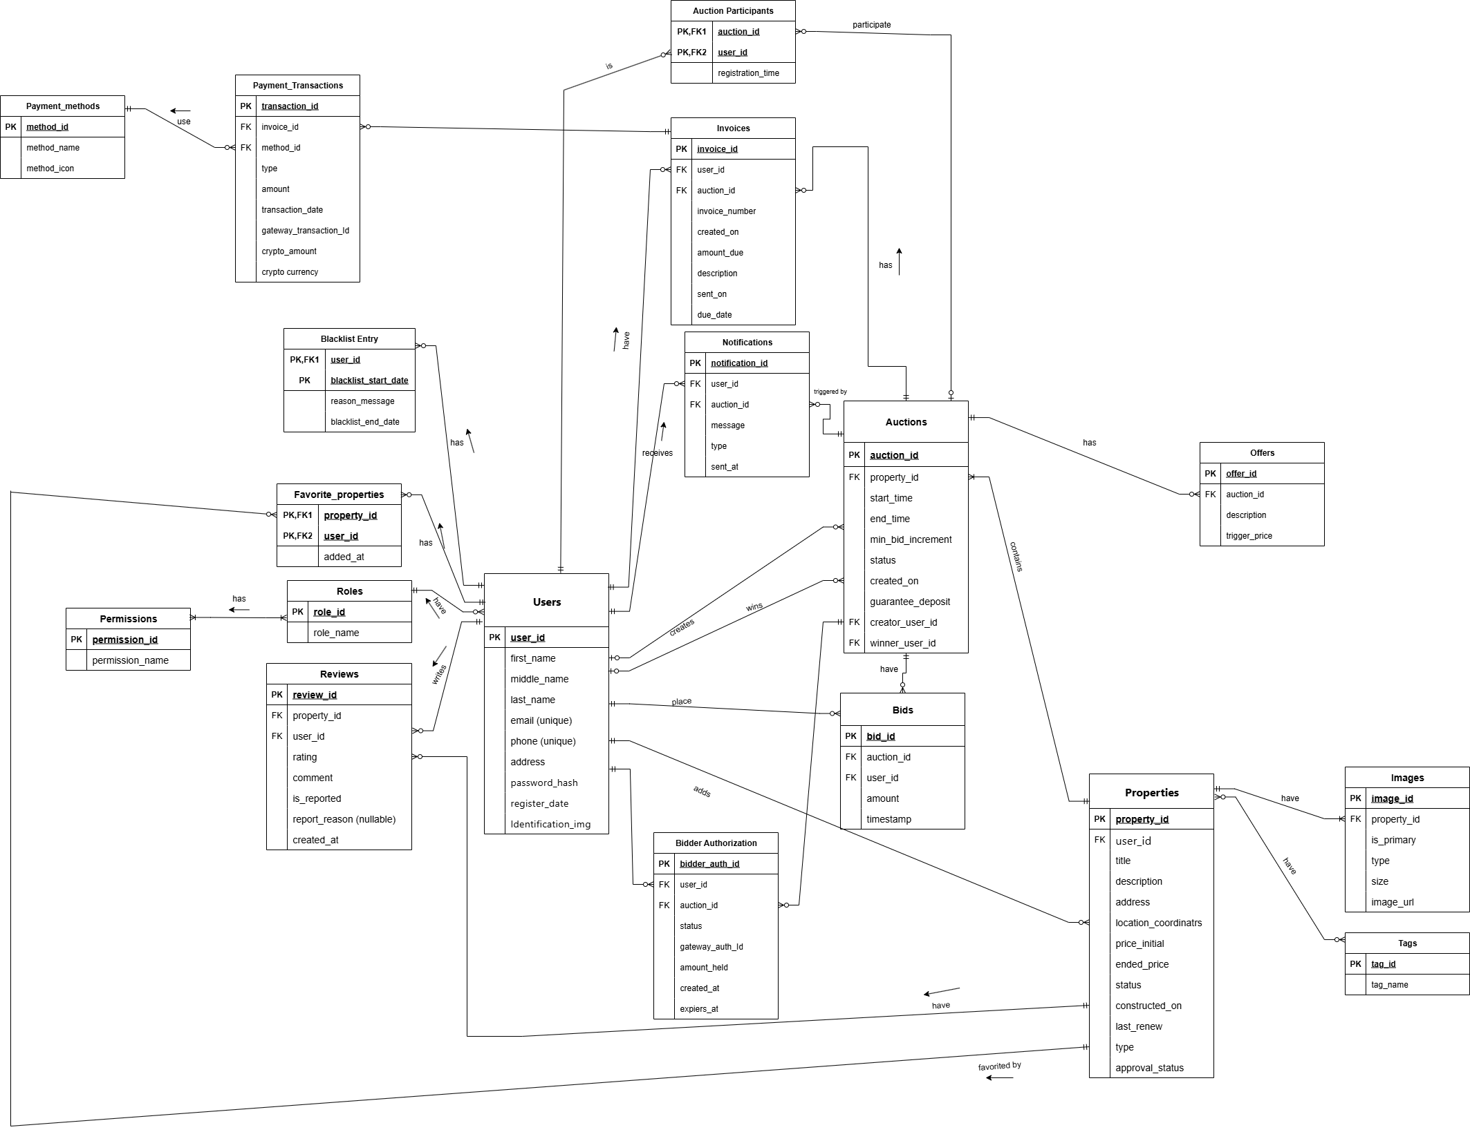

Slide 4
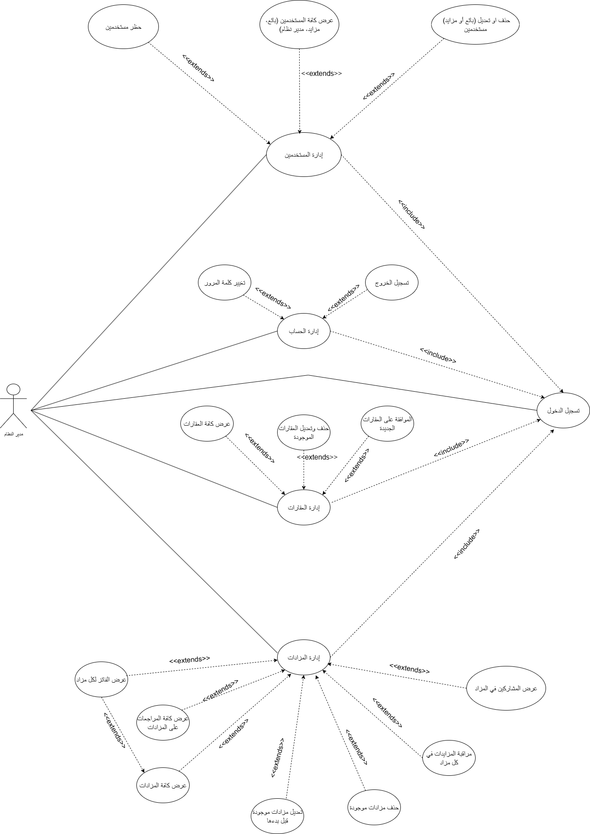
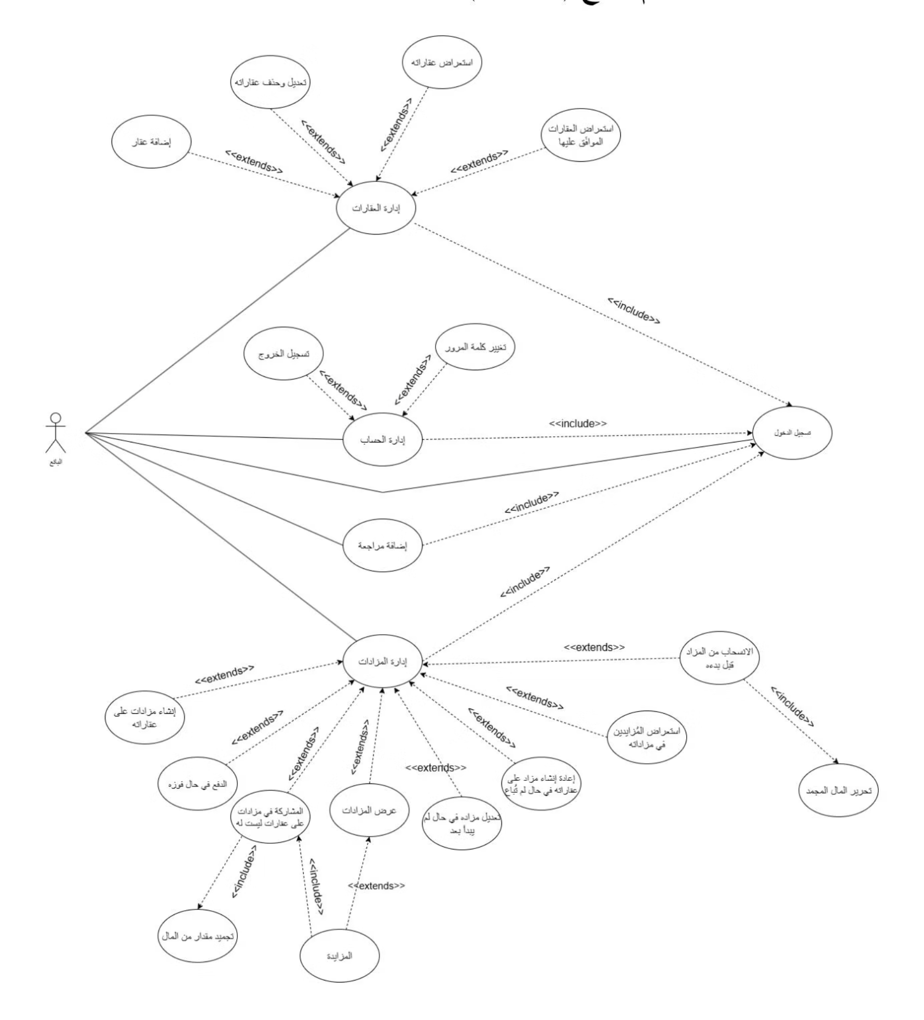
توضح مخططات حالات الاستخدام الوظائف الرئيسية للمنصة وتفاعلات المستخدمين.
حالات استخدام المدير
حالات استخدام البائع
حالات استخدام المزايد
تتضمن المتطلبات إدارة حسابات المستخدمين، عرض العقارات، المزايدة، إدارة العقارات، الدفع، والتقييمات.

Slide 5
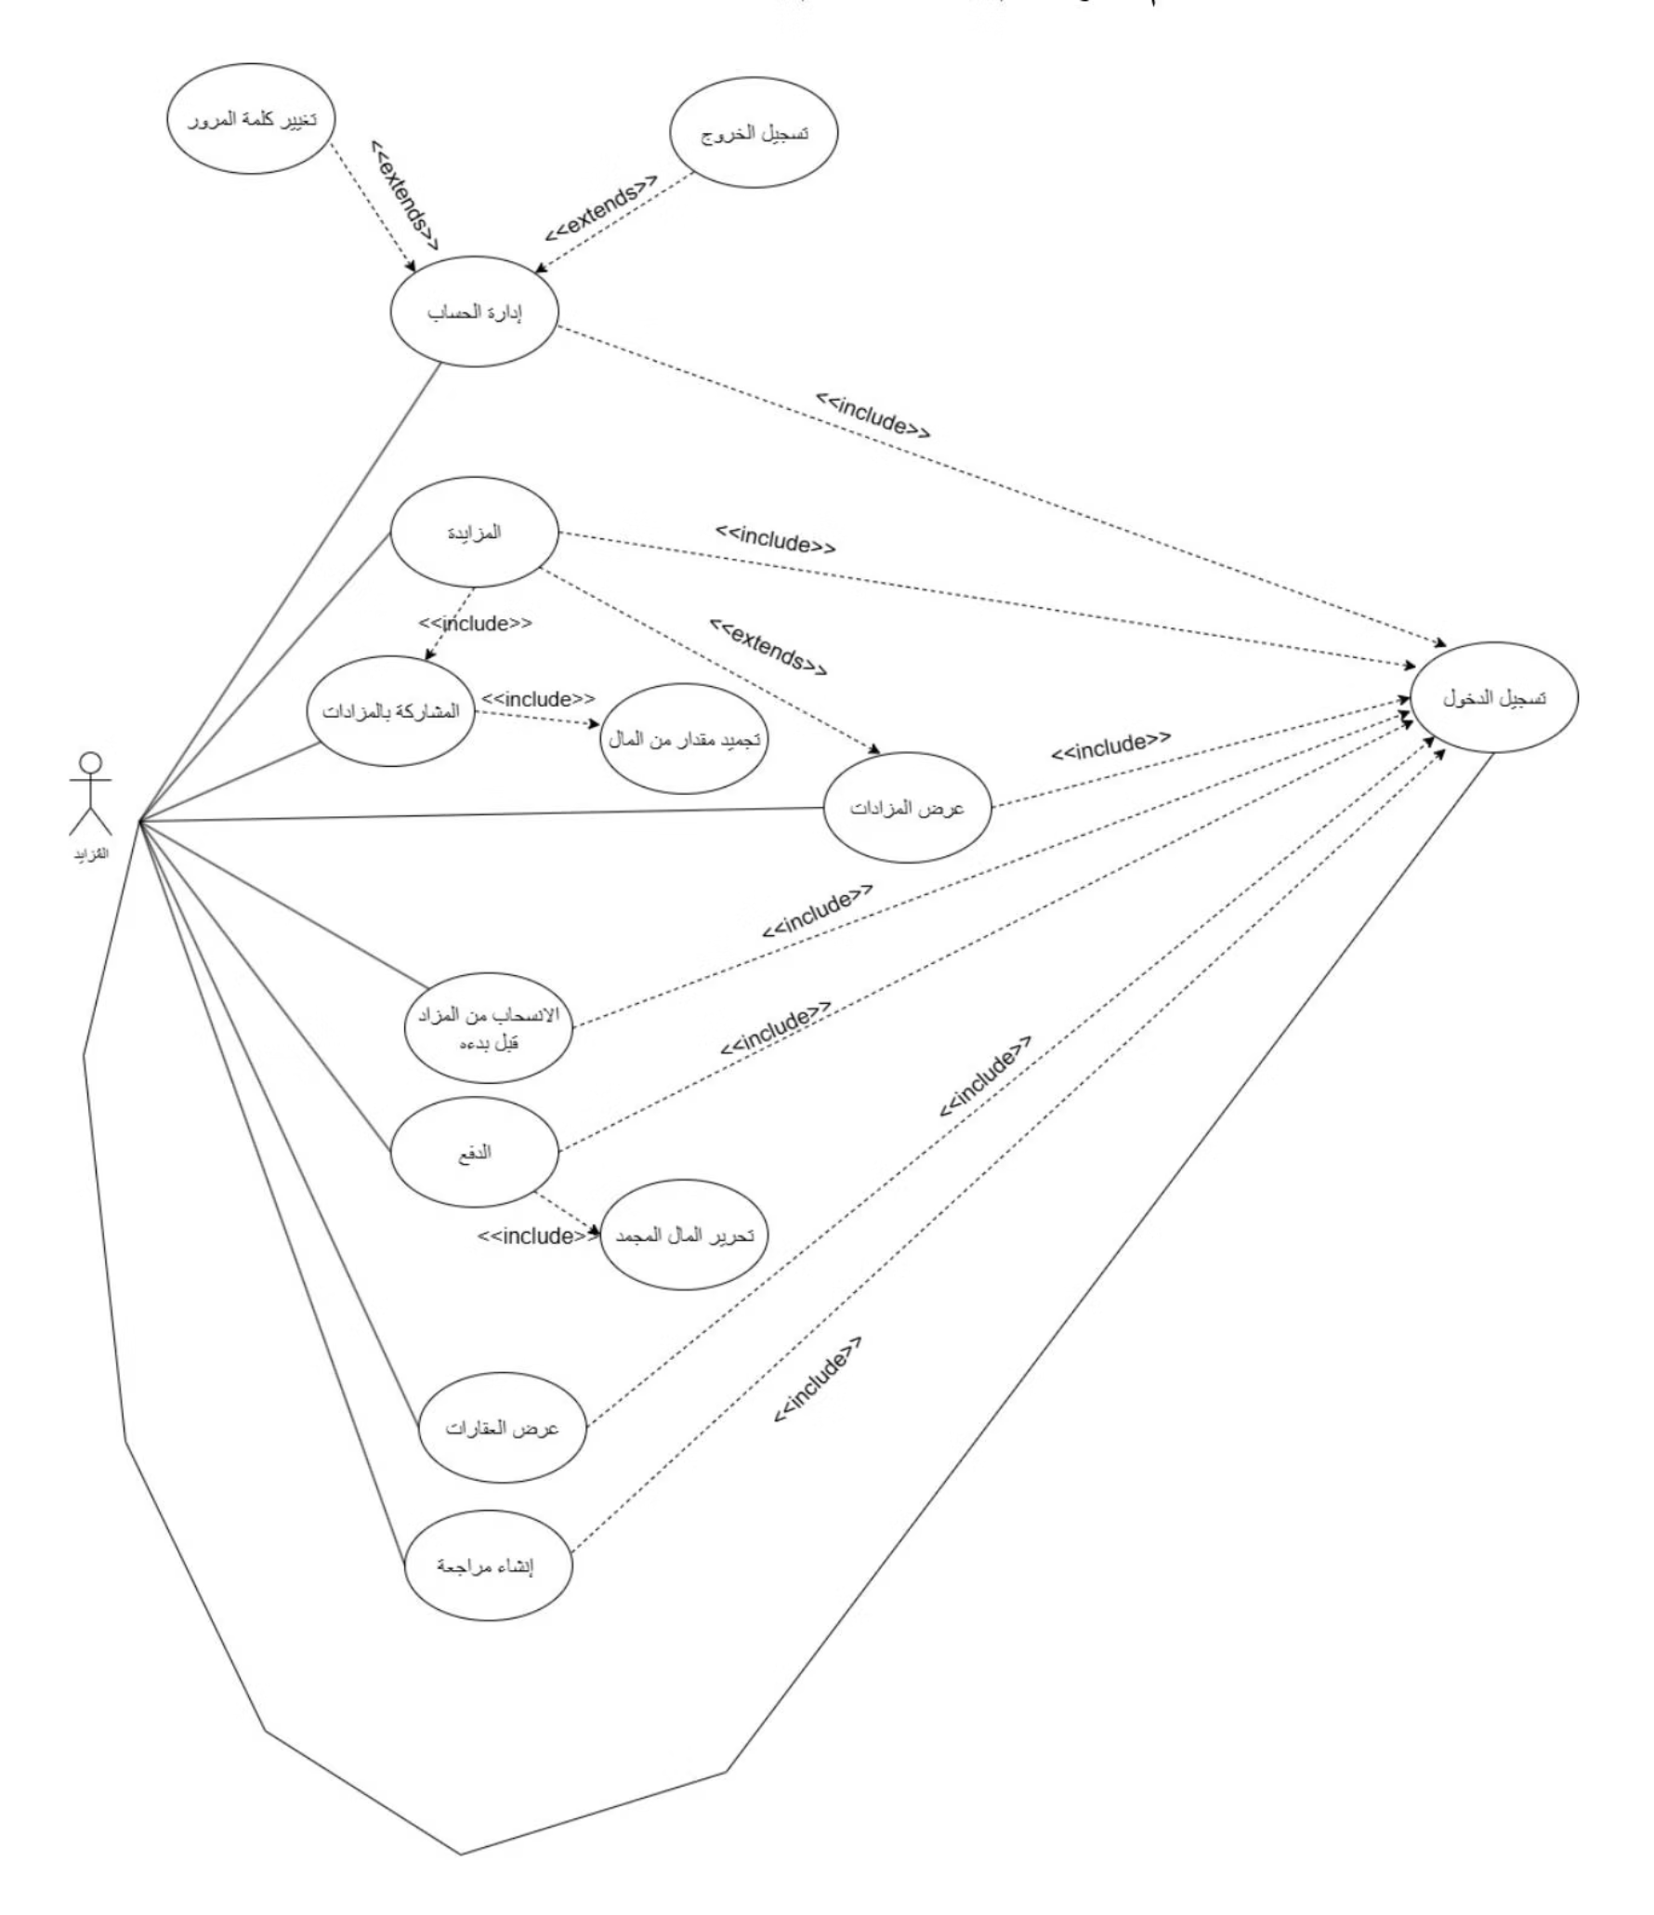

Slide 6
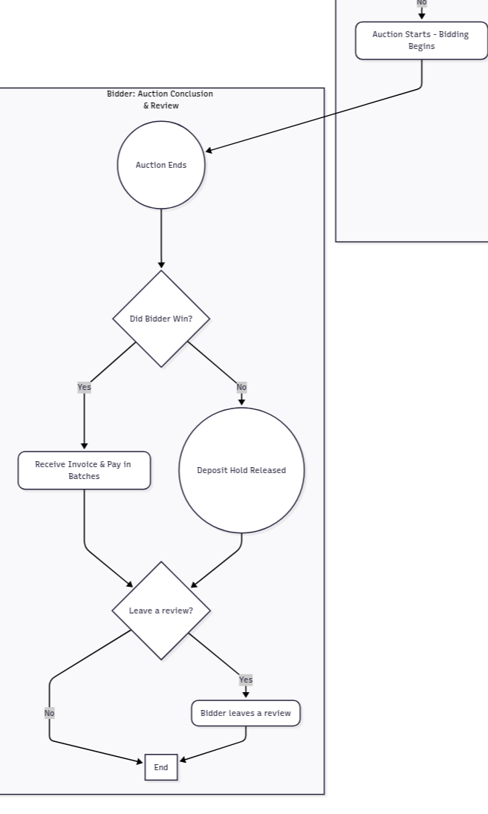
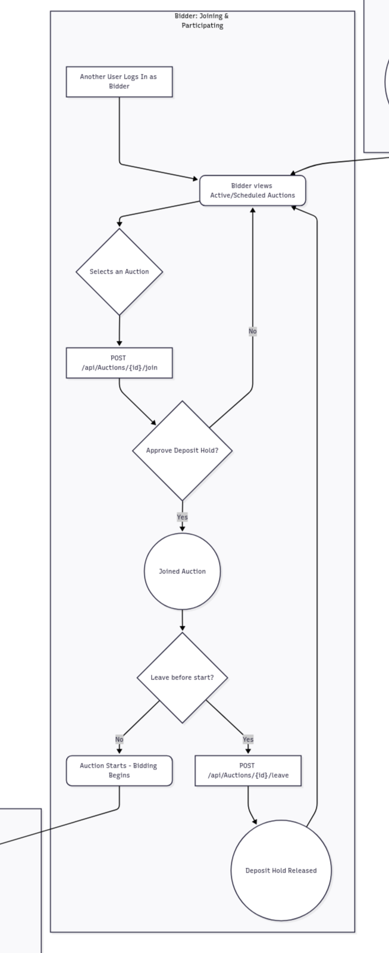
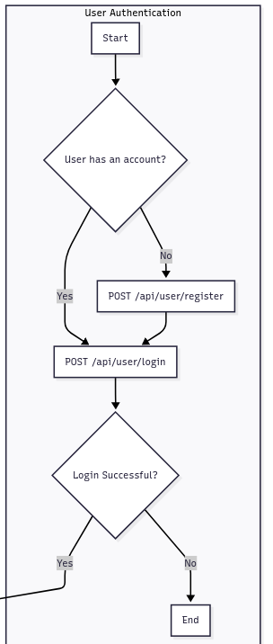
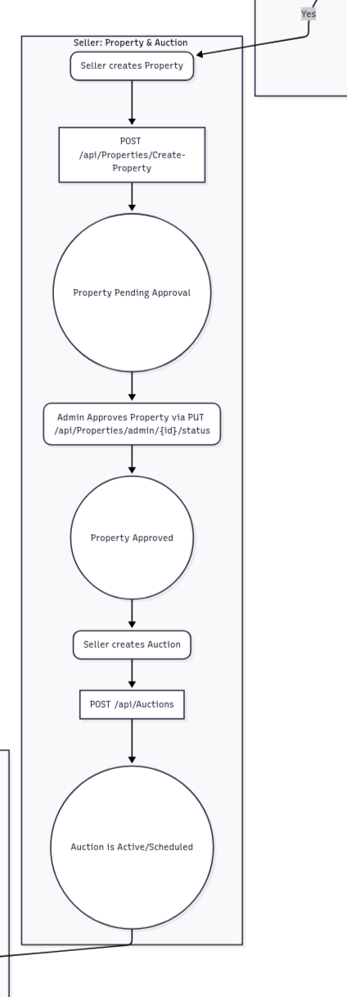

Slide 7
المتطلبات الغير وظيفية
الاستجابة خلال 2-3ثوانٍ.
تحديث بيانات المزايدة في الوقت الفعلي.
التجاوب مع جميع الأجهزة.
حجم الصورة الواحدة لا يزيد عن 5MB.
دعم أنواع الصور الشائعة (PNG, JPEG).
لا يزيد عدد الصور عن 25 للعقار الواحد.
استخدام تقنيات الوقت الفعلي للمزاد.
نظام آمن للمستخدمين المسجلين فقط.
واجهات سهلة الاستخدام وجيدة المظهر.

Slide 8
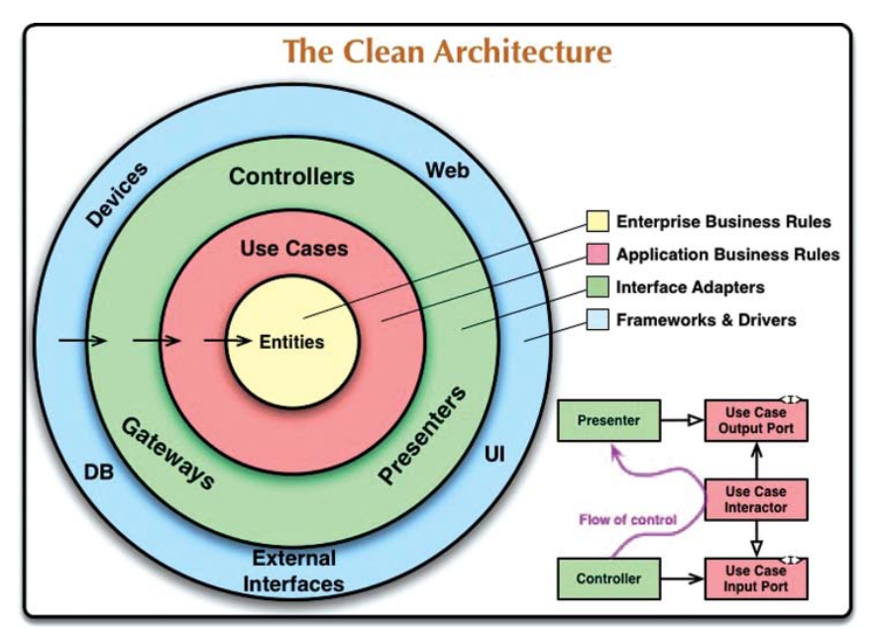
المعمارية النظيفة (Clean Architecture)

Slide 9
تطبيق المعمارية النظيفة في المشروع
طبقة التطبيق (Application)
طبقة المجال (Domain)
منطق العمل، الخدمات، DTOs.
قلب النظام، الكيانات وواجهات المستودعات.
طبقة العرض (Presentation)
طبقة البنية التحتية (Infrastructure)
نقطة الدخول، المتحكمات، واجهة برمجة التطبيقات.
تنفيذ التفاصيل التقنية (DB)

Slide 10




أنماط التصميم المطبقة
نمط وحدة العمل (Unit of Work)
نمط المستودع (Repository)
إدارة العمليات كمعاملة واحدة لضمان التكامل.
فصل منطق الوصول للبيانات عن منطق العمل.
نمط كائن نقل البيانات (DTO)
نمط حقن الاعتمادية (Dependency Injection)
نقل البيانات بين الطبقات ومنع تسريب التفاصيل.
تقليل الارتباطات بين عناصر النظام.

Slide 11
أجزاء النظام الخلفي وتكاملها
مكتبة SignalR
ASP.NET Core Web API
إطار عمل .NET Core
تواصل لحظي(Real-time) لدفع المحتوى.
نموذج RESTful للتعامل مع الموارد.
أداء عالٍ، متعدد المنصات، قابلية للتوسع.
نظام المزايدة والتواصل اللحظي
إدارة المزادات والعقارات
نموذج التحكم في الوصول الهجين
SignalR لتحديث الأسعار فورياً
خدمات متكاملة لدورة حياة العقار والمزاد.
دمج الأدوار والأذونات (RBAC - PBAC).
التكامل مع بوابات الدفع

Slide 12

الواجهة الأمامية React
مبنية بـ React وTypescript
إدارة الحالة React Context API
تصميم بـ Tailwind CSS
تواصل لحظي بـ SignalR لتحديث العروض فورياً.

Slide 13

شكراً لإصغائكم

